Slide 1
«Игровая леготехнология – как одна из основных форм обучения дошкольников конструированию»
Муниципальное бюджетное дошкольное образовательное учреждение
Детский сад №4 «Солнышко»
Подготовила:
Татьян Николаевна
Кульман

Slide 2
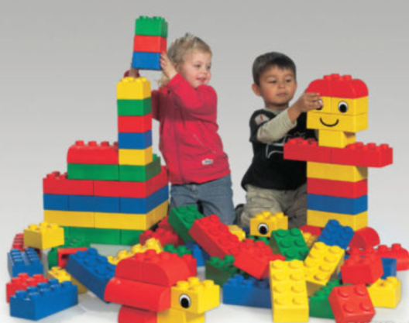
Цель: развитие у детей способностей к техническому творчеству, конструктивной деятельности посредством
леготехнологии.

Slide 3
Задачи:
развивать индивидуальные способности ребенка;
развивать у дошкольников интерес к моделированию и конструированию, стимулировать детское научно техническое творчество;
развивать умение конструировать по образцу, чертежу, заданной схеме, по замыслу;
развивать познавательную активность детей, воображение, фантазию и творческую инициативу;
формировать предпосылки учебной деятельности: умение и желание трудиться, выполнять задания в соответствии с инструкцией и поставленной целью, доводить начатое дело до конца, планировать будущую работу.

Slide 4
Принципы леготехнологии
от простого к сложному;
учет возрастных особенностей детей;
учёт индивидуальных возможностей детей в освоении коммуникативных и конструктивных навыков;
активности и созидательности - использование эффективных методов и целенаправленной деятельности, направленных на развитие творческих способностей детей;
комплексности решения задач - решение конструктивных задач в разных видах деятельности: игровой, познавательной, речевой;
результативности и гарантированности - реализация прав ребёнка на получение помощи и поддержки, гарантии положительного результата независимо от возраста и уровня развития детей.

Slide 5
Формы организации обучения дошкольников лего-конструированию
конструирование по образцу
конструирование по модели
конструирование по условиям
конструирование по простейшим чертежам и наглядным схемам
конструирование по замыслу
конструирование по теме

Slide 6
Использование «лего» в образовательном процессе
Лего - конструирование легко интегрируется практически со всеми областями образовательной деятельности и всесторонне развивает детей. Его можно включать как элемент в структуру НОД по «Речевому развитию», «Чтению художественной литературы», «Развитию элементарных математических представлений», и др.
Наглядные модели создаются в ходе разных видов деятельности. Созданные Лего - постройки дети используют в сюжетно-ролевых играх, в играх- театрализациях. Они создают условия для развития речи, творчества и благоприятно влияют на эмоциональную сферу.

Slide 7
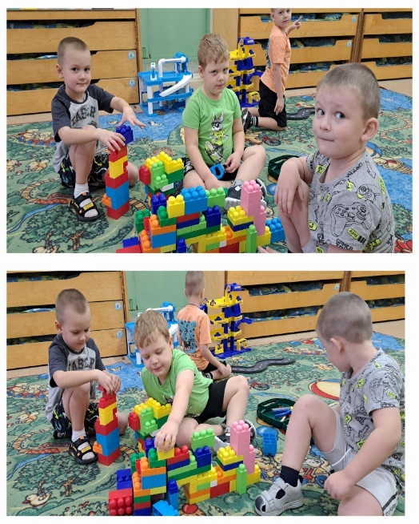
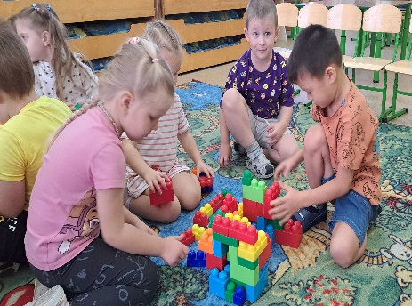
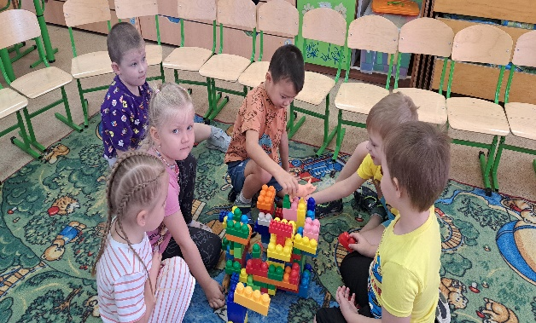
Пример интеграции образовательных областей
Использование легоконструктора является великолепным средством для интеллектуального развития дошкольников, обеспечивающее интеграцию различных видов детской деятельности (игровая, коммуникативная, познавательно – исследовательская, конструктивная, самообслуживание и элементарный бытовой труд, двигательная).

Slide 8
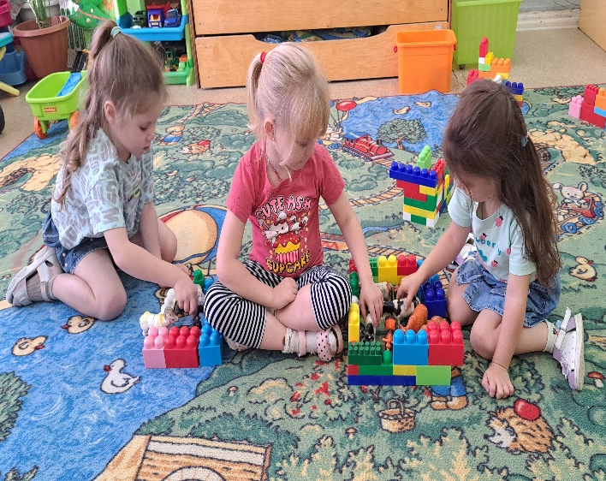
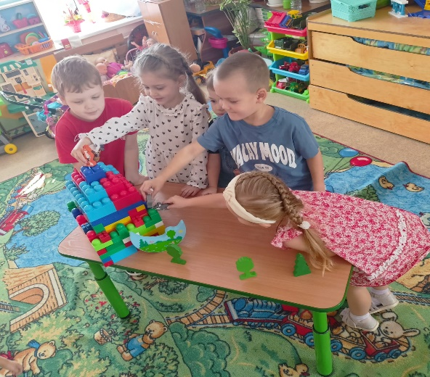
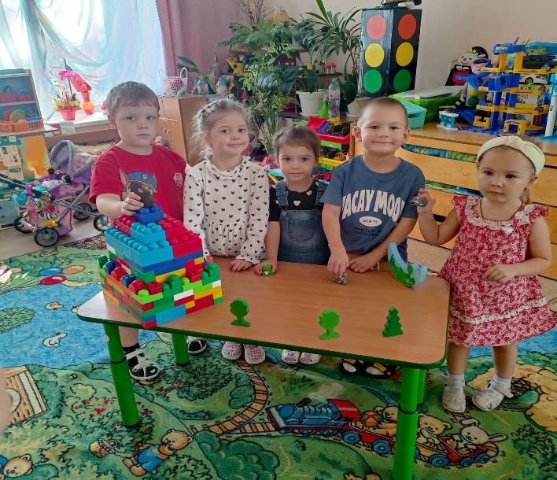
Развитие речевых и коммуникационных навыков
Созданные постройки из ЛЕГО можно использовать в играх-театрализациях, в которых содержание, роли, игровые действия обусловлены сюжетом и содержанием того или иного литературного произведения, сказки и т. д., а также имеются элементы творчества. Чаще всего основой игр-театрализаций являются народные сказки «Репка», «Колобок», «Теремок»

Slide 9
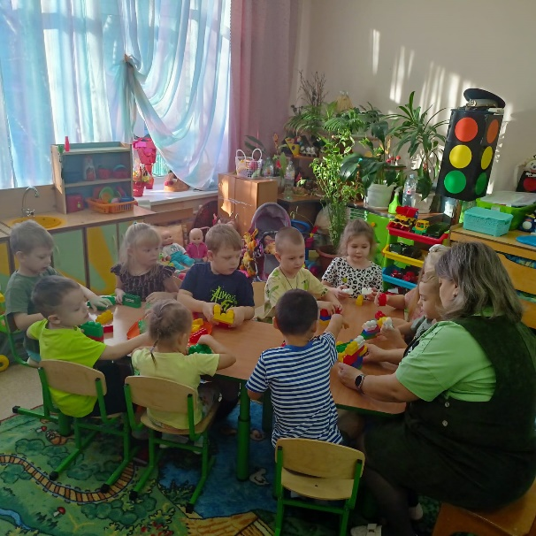
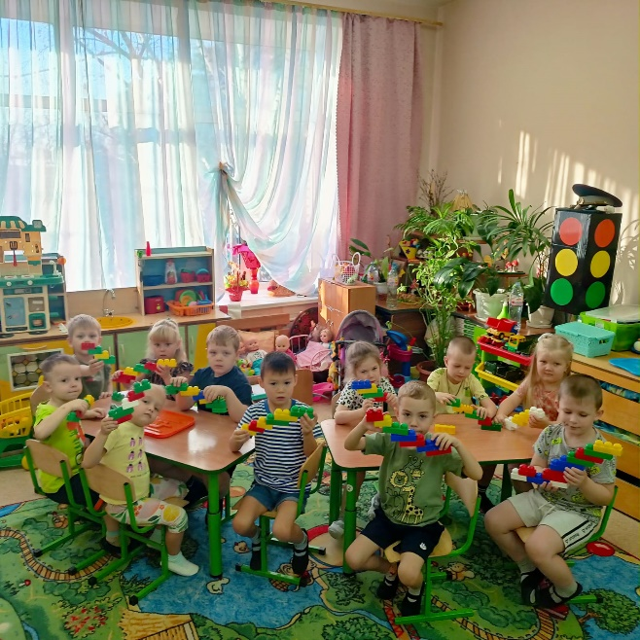
Хорошие результаты дает проведение игры «Запомни и повтори», направленной на коррекцию памяти, мышления и речи детей. Педагог выполняет ЛЕГО - постройку, подробно разбирает с детьми, из каких деталей она состоит, а они по памяти ее воспроизводят. В конце игры проводится анализ результатов. Развивая речевое творчество, в конце игры можно добавить еще одно задание: сочинить загадку о постройке.

Slide 10
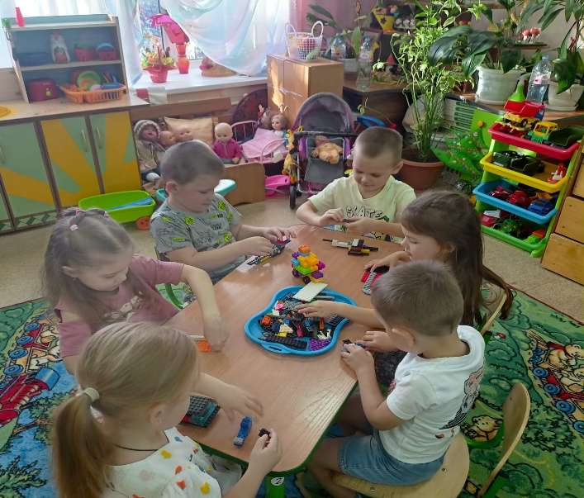
Использование Лего в образовательном процессе
Легоэлементы могут быть использованы в дидактических играх и упражнениях, направленных на развитие речи, мышления, памяти, тактильное восприятие. Например:«Чудесный мешочек», «Запомни и повтори» и др.
Самостоятельная конструктивная игровая деятельность детей дошкольного возраста отличается не сформированностью и требует не только руководства со стороны педагога, но и определенного коррекционно-развивающего воздействия на детей.

Slide 11
Игра "Что изменилось?"
Педагог показывает детям модель из 5-7 деталей в течении некоторого времени. Затем закрывает модель и меняет в ней положение 1-2 деталей или заменяет 1-2 детали на другие. После чего опять показывает модель и просит рассказать что изменилось.

Slide 12
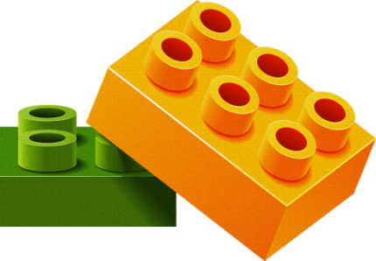
Игра "Назови похожий предмет"
Цель: развитие зрительного внимания, наблюдательности и связной речи.
Взрослый просит ребенка назвать предметы, похожие на разные геометрические фигуры, например, «Найди, что похоже на квадрат» или найди все круглые предметы. В такую игру легко можно играть в путешествии или по пути домой.

Slide 13
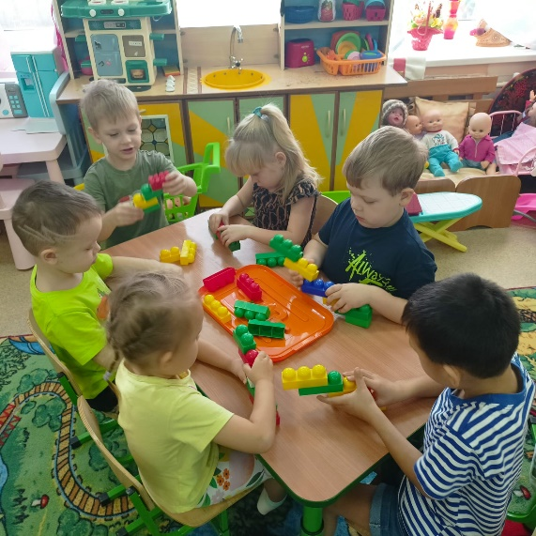
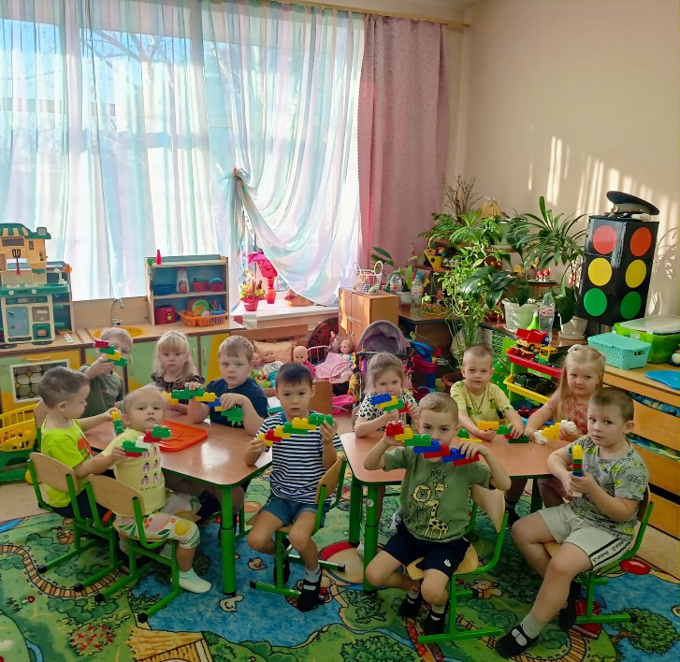
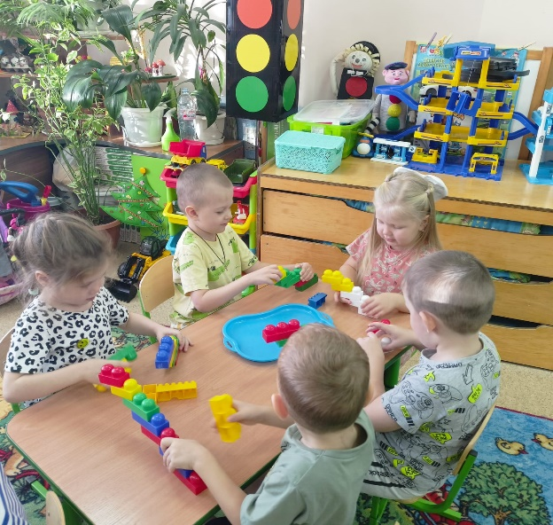
Игра "Счетная лесенка"
Цель: формируется представления о количестве (больше, меньше), о величине, прямой, обратный счет, порядковый, пространственные представления (верх, вниз), цветовосприятие, дети конструируют лесенку самостоятельно или с помощью педагога, прикрепляя столько кирпичиков сколько обозначает цифра.

Slide 14
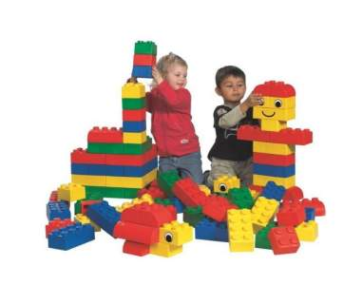
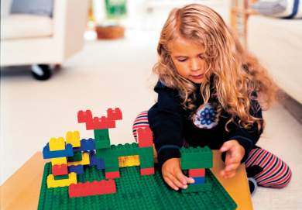
Особенности практического использования с учётом возраста детей:
от 1 до 3 лет
Мягкие кирпичики
Разнообразие легоконструкторов позволяет заниматься с обучающимися разного возраста и различных образовательных возможностей.
Гигантский набор Дупло

Slide 15
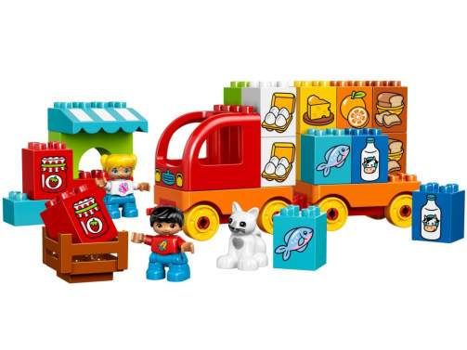
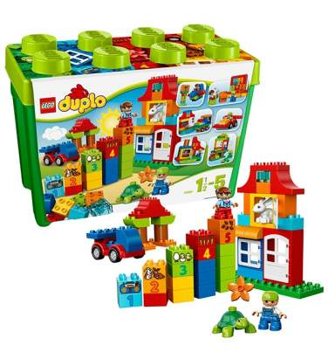
С малышами 3–4 лет используются Лего-наборы с крупными элементами и простыми соединениями деталей.

Slide 16
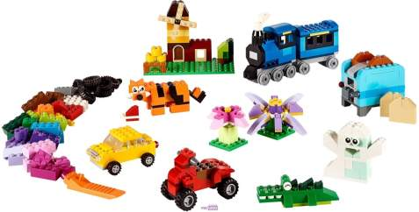
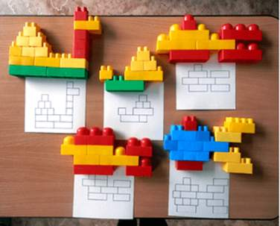
С детьми 4–5 лет конструирование усложняется, используются элементы среднего размера, применяются более сложные варианты соединения деталей. В средней группе используются цветные фото и картинки с изображениями моделей, по которым дети должны выполнить постройку. Созидательная деятельность осуществляется по теме, образцу, замыслу и простейшим условиям.

Slide 17
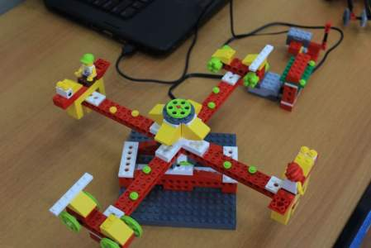
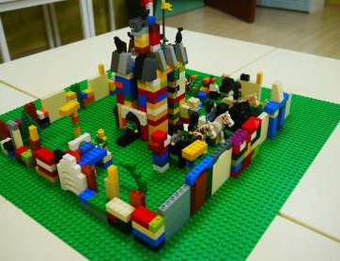
В 6–7 лет для технического творчества предлагаются разнообразные виды Лего-конструкторов, от крупных с простыми соединениями элементов до самых миниатюрных со сложной техникой исполнения. В работе со старшими дошкольниками можно использовать задания в виде графических схем, усложнённые модели будущих построек, работу по замыслу, условиям, разнообразные тематические задания.

Slide 18
Дети проявляют интерес к самостоятельному изготовлению построек, умение применять полученные знания при проектировании и сборке конструкций, познавательная активность, воображение, фантазия и творческая инициатива.
Совершенствуются коммуникативные навыки детей при работе в паре, коллективе, распределении обязанностей.
Сформируются предпосылки учебной деятельности: умение и желание трудиться, выполнять задания в соответствии с инструкцией и поставленной целью, доводить начатое дело до конца, планировать будущую работу.

